Slide 1
Python数据分析与可视化
湘潭大学 数学与计算科学学院
余愿

Slide 2
第十一章 数据可视化

Slide 3
数据可视化是指使用图形和图表等视觉元素来展示数据的过程。通过将数据以视觉化的形式呈现，可以帮助人们更直观地理解和分析数据，揭示数据中的模式、趋势和异常，便于让读者更高效阅读，通过数据可视化突出数据背后的规律，以此突出数据中的重要因素。

Slide 4
11.1 数据可视化
概念（1）：
Pandas是一个强大的数据处理和分析库，尽管它的主要功能并不是数据可视化，但它提供了一些便捷的方法来快速创建基本图表。这些图表功能通常基于Matplotlib。通过Pandas的内置绘图功能，用户可以轻松地从DataFrame对象生成各种类型的图表，如折线图、柱状图、散点图等。
Pandas的强大之处在于它能够方便地与其他可视化库结合使用。

Slide 5
11.1 数据可视化
概念（2）：Series数据可视化
Series数据可视化：Pandas对绘图库Matplotlib进行了封装，使用Pandas对Series对象数据进行绘图步骤简单。
基本步骤：1、引入模块：import matplotlib.pyplot as plt（需要先下载）；2、设置中文字体资源：plt.rcParams[‘font.family’] = ‘SimHei’；3、设置画布：fig = plt.figure()；4、选定区域画图：plt.subplot()；5、使用Series.plot绘图。
常见的图形：Series.plot.line()绘制折线图；Series.plot.bar()绘制垂直条状图；Series.plot.barh()绘制水平条状图；Series.plot.pie()绘制饼状图等。

Slide 6
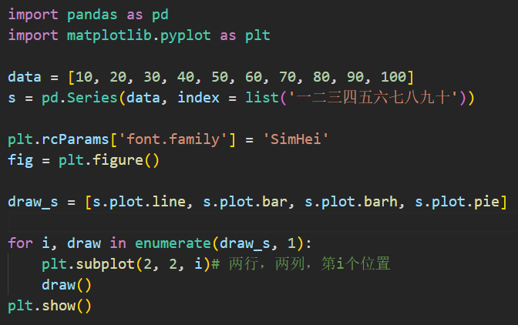
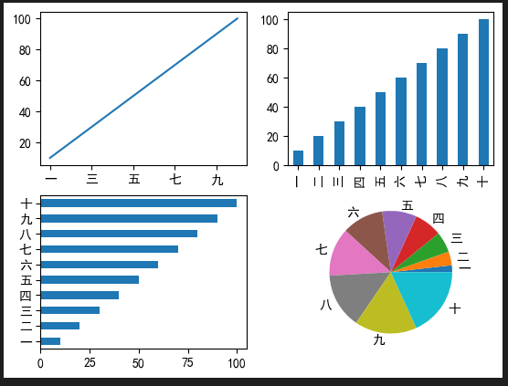
11.1 数据可视化
概念（2）：（续）

Slide 7
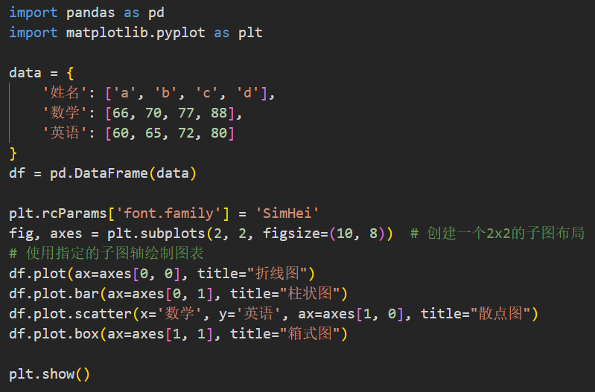
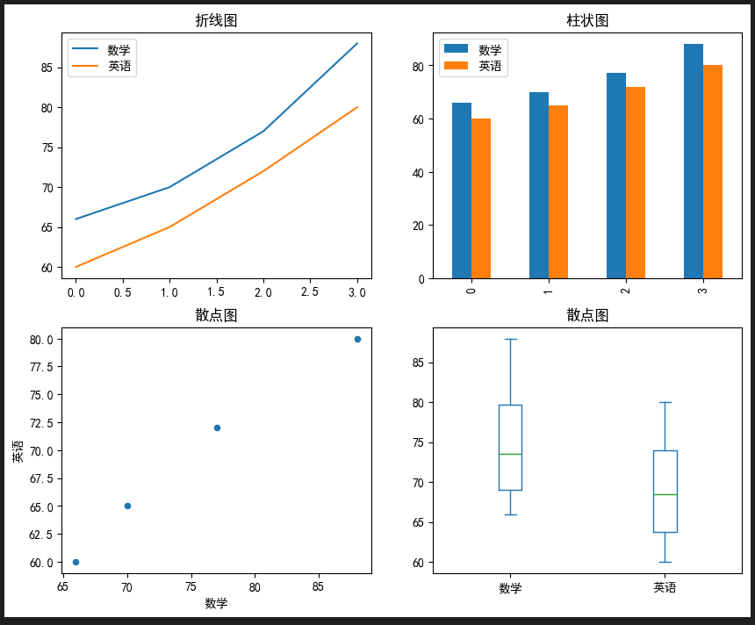
11.1 数据可视化
概念（3）：DataFrame数据可视化
DataFrame数据可视化：

Slide 8
11.1 数据可视化
概念（4）：数据可视化常用函数
plot.hist()：绘制直方图。
plot.area()：绘制面积图。
plot.bar()：绘制垂直条状图。
plot.barh()：绘制水平条状图。
plot.box()：绘制箱式图。
plot.density()：绘制密度图。
plot.line()：绘制折线图。
plot.pie()：绘制饼状图。
plot.scatter()：绘制散点图。
具体使用方法可以自行查阅资料。

Slide 9
11.1 数据可视化
概念（5）：数据可视化常用库
Matplotlib：是 Python 中最基础和最常用的绘图库，支持多种图形类型（如线图、柱状图、散点图、饼图等）。
优点：功能强大、灵活性高，可以完全控制图形的各个方面。
缺点：语法相对复杂，绘制高级图形需要编写较多代码。
Seaborn：Seaborn 建立在 Matplotlib 之上，提供了更高级的接口，使得绘制统计图表更加方便。
优点：默认图形美观，适合进行统计分析和探索性数据分析。
缺点：灵活性不如 Matplotlib，某些复杂图形可能难以实现。
具体使用方法可以自行查阅资料。

Slide 10
小结
pandas进行数据可视化，以及常用的画图函数
数据可视化常用库

